Slide 1





AMIGOS EN LAS MALAS
Programa de Escuela Sabática
recursos-biblicos.com

Slide 2
INTRODUCCION
Tal vez escuchaste alguna vez la frase: «Los verdaderos amigos se conocen en el hospital o en la prisión». No sabemos quién creó esta frase, pero estoy seguro de que Pablo habría estado de acuerdo con ella. A lo largo de su ministerio estuvo preso en Filipos, en Cesarea, y durante varios años en Roma. Y aunque las cárceles romanas eran frías, húmedas y solitarias, allí escribió cartas llenas de esperanza, gratitud y fe, muchas veces sostenido por la visita oportuna de un amigo fiel.
recursos-biblicos.com

Slide 3
Sin embargo, no siempre fue así. En una de sus cartas más personales, Pablo confiesa que en su primera defensa ante el tribunal romano, nadie estuvo a su lado (2 Timoteo 4: 16). Otros lo abandonaron por miedo, vergüenza o conveniencia. ¿Te imaginas cómo se sentiría alguien hoy si, en medio del dolor, los que consideraba sus hermanos desaparecen, le dan la espalda o simplemente lo olvidan? No es solo un problema antiguo: sigue pasando.
Por eso, el programa de hoy tiene un propósito muy especial. Vamos a conocer a siete verdaderos amigos de Pablo: personas que lo visitaron en prisión, lo sostuvieron y compartieron su carga. A través de sus testimonios aprenderemos cómo tratar a los que sufren hoy, cómo ser amigos cuando más se necesita, y cómo reflejar el amor de Cristo, incluso detrás de los barrotes.
recursos-biblicos.com

Slide 4
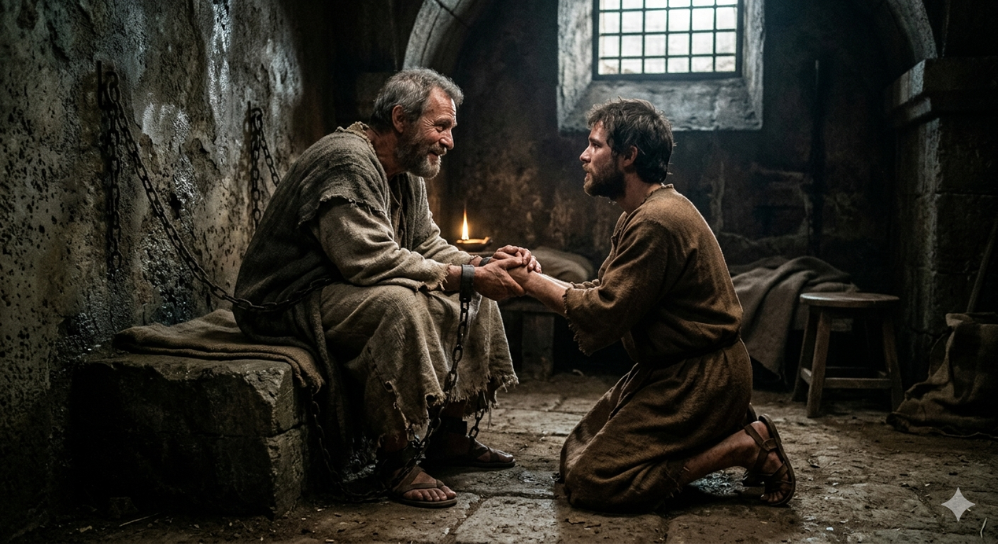
ONESIMO
Su nombre era Onésimo. Nunca imaginó que su vida cambiaría radicalmente al huir. Como esclavo que caminaba sin rumbo, la providencia lo guió hasta Roma, directamente a los pies de Pablo.
Él lo recibió, no como a un fugitivo, sino como a un hijo en la fe. Onésimo lo visitó en prisión en repetidas ocasiones; allí, Pablo le hablaba sobre la libertad verdadera que se encuentra en Cristo. A través de él, Onésimo comprendió que no existen cadenas más fuertes que las del pecado y que la gracia tiene el poder de transformar al más indigno.
Aprendió que los amigos de verdad no solo acompañan, sino que también confrontan con amor y ayudan a reconciliar la historia personal con Dios.
recursos-biblicos.com

Slide 5
HIMNO INICIAL
# 558, Ama a tus prójimos
recursos-biblicos.com

Slide 6
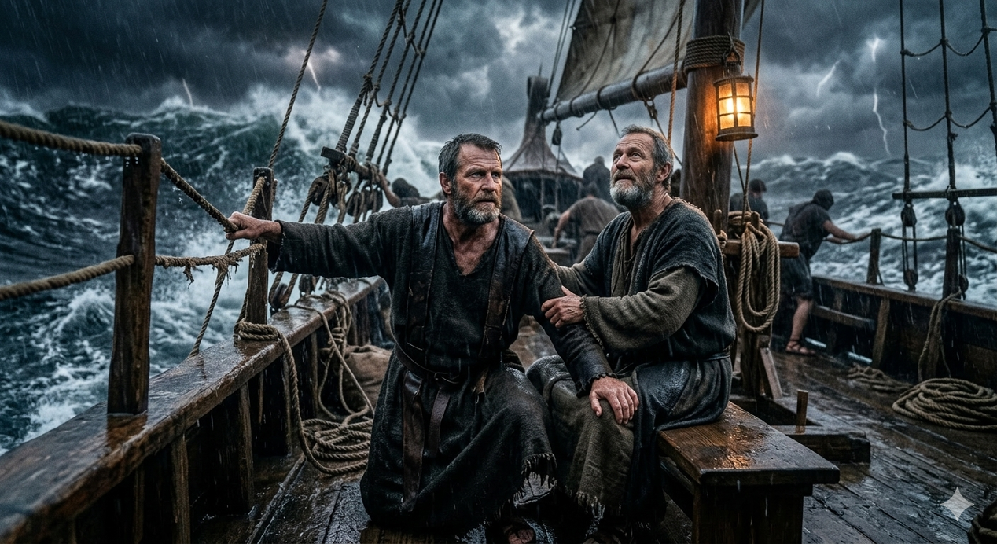
ARISTARCO
Su nombre era Aristarco, originario de Tesalónica. Durante años, viajó incansablemente junto a Pablo. Cuando el apóstol fue arrestado, Aristarco tomó una decisión firme: no lo dejaría solo.
Acompañó a Pablo en aquel barco rumbo a Roma, enfrentando la furia de la tormenta en alta mar. Y cuando Pablo finalmente llegó a prisión, Aristarco también estuvo allí, a su lado. Algunos pensaban que era una locura exponerse a tales peligros, pero él sabía que su amigo necesitaba compañía.
Aristarco comprendió que, a veces, el mayor ministerio no consiste en predicar, sino simplemente en estar presente. Para él, la verdadera amistad cristiana se prueba cuando el otro sufre, no cuando brilla.
recursos-biblicos.com

Slide 7
Colosenses 4: 18
LECTURA BIBLICA
«La salutación de mi propia mano, de Pablo. Acordaos de mis prisiones. La gracia sea con vosotros. Amén.»
recursos-biblicos.com

Slide 8
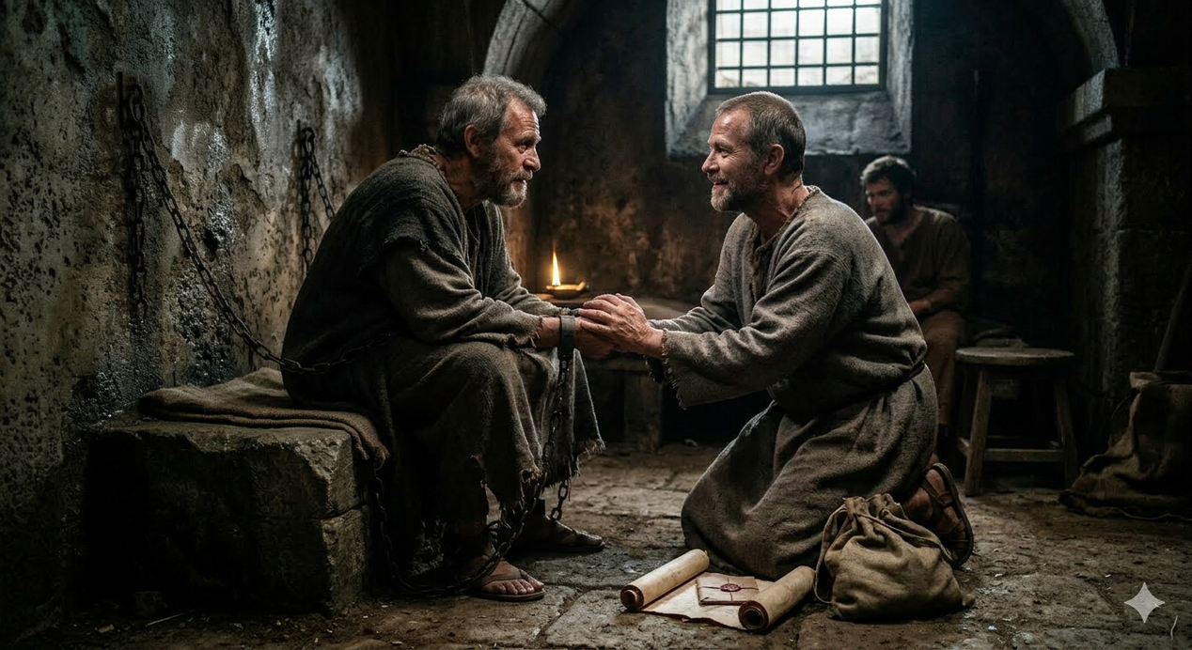
TÍQUICO
Su nombre era Tíquico, y fue enviado por Pablo en numerosas ocasiones como mensajero a las diversas iglesias. Visitó al apóstol en prisión llevando consigo noticias frescas, pergaminos y palabras de ánimo; en ocasiones, su único regalo era una sonrisa y una oración.
Aunque Tíquico nunca se vio a sí mismo como un gran predicador, comprendió profundamente que servir con fidelidad es una parte vital del cuerpo de Cristo. A través de su labor, aprendió que los pequeños gestos de amistad tienen el poder de levantar a las almas más cansadas.
Su vida es un recordatorio de que no se debe subestimar lo que Dios puede hacer a través de una simple visita, una carta o una palabra de aliento oportuna.
recursos-biblicos.com

Slide 9
BIENVENIDA
Y MUSICA ESPECIAL
Abraza en esta mañana a tu hermano más cercano. Dile cuán importante es para ti, y que quieres verlo en el reino de los cielos. Siéntete bienvenido en esta mañana a la casa de Dios.
recursos-biblicos.com

Slide 10
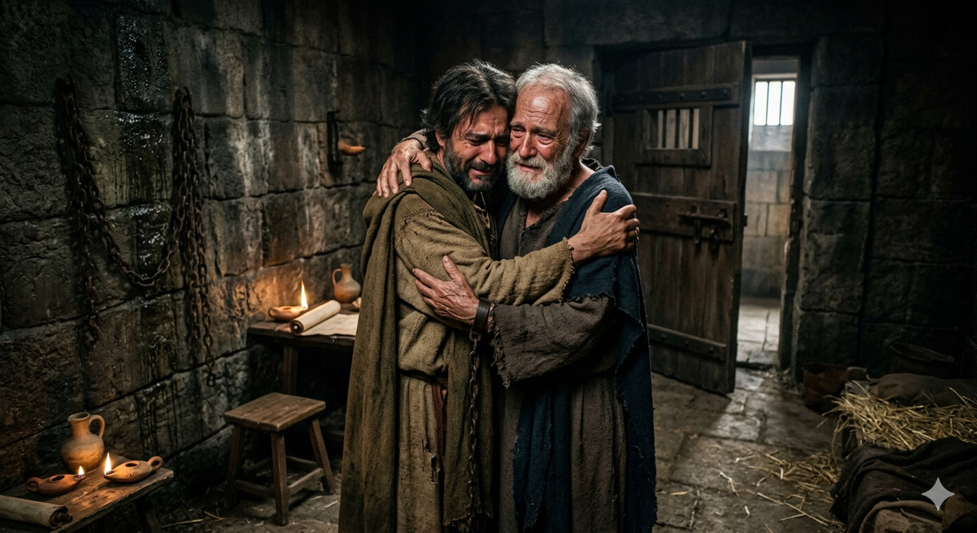
EPAFRAS
Su nombre era Epafras, originario de Colosas. Al enterarse de que Pablo estaba prisionero, emprendió el largo viaje hasta Roma para estar a su lado. Se arrodilló junto al apóstol en repetidas ocasiones, luchando fervientemente en oración por las iglesias.
A pesar de que él también era un líder, Epafras reconocía en Pablo una voz profética esencial que no debía apagarse. Su amistad con el apóstol fue profundamente espiritual e intercesora.
Epafras comprendió que, a menudo, el mejor regalo que se puede ofrecer a un amigo que se encuentra preso o atravesando una prueba, es orar con él, asumiendo su batalla como si fuera propia.
recursos-biblicos.com

Slide 11
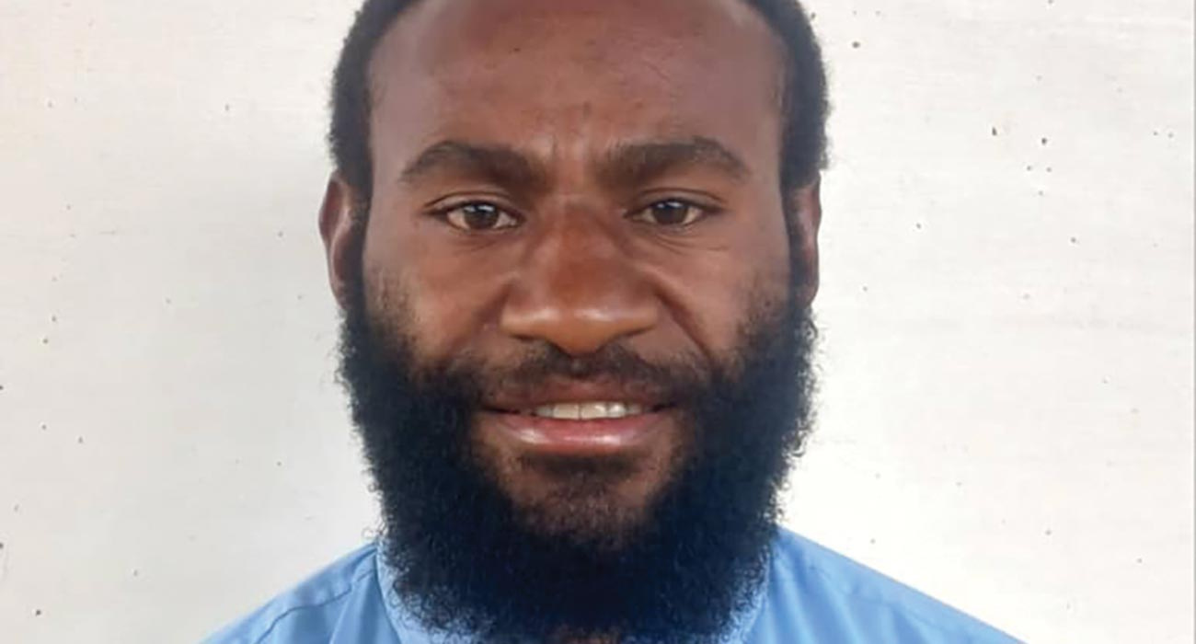
INFORME MISIONERO
“Predicadores de la calle”
Peter
recursos-biblicos.com

Slide 12
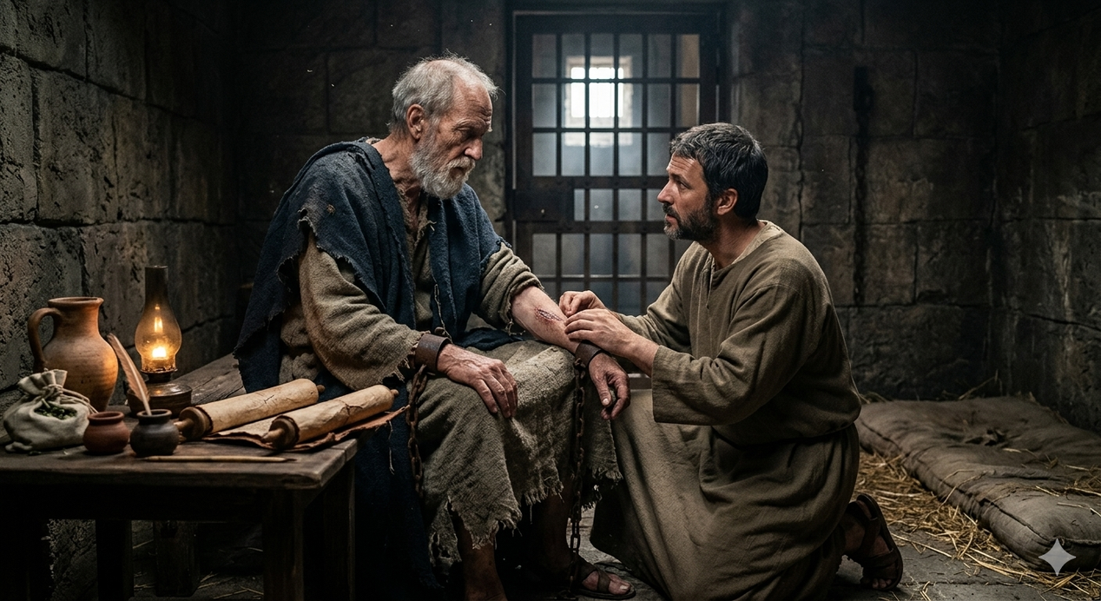
LUCAS
Él era médico, pero junto a Pablo se convirtió en el cronista del evangelio. Permaneció a su lado hasta el final, cuidando no solo de su salud, sino también de su corazón. Lo acompañó en los momentos más duros y se encargó de escribir sobre su inquebrantable fidelidad.
Nunca se vio a sí mismo como el protagonista; entendió que su lugar estaba al lado del apóstol, actuando como un amigo fiel. Comprendió que, a veces, Dios llama a algunos a sostener la pluma, mientras que a otros les corresponde sostener a quien empuña la espada del Espíritu. Para él, la lección fue clara: los amigos cristianos permanecen presentes, incluso en la cárcel.
recursos-biblicos.com

Slide 13

INFORME SECRETARIAL
recursos-biblicos.com

Slide 14
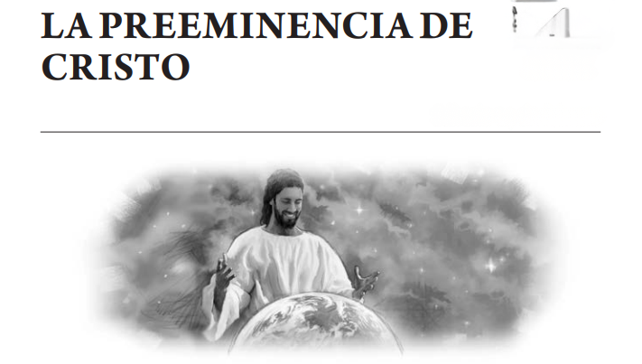
TIEMPO DE LA LECCION
recursos-biblicos.com

Slide 15
CONCLUSION
Pablo estuvo preso muchas veces, pero nunca estuvo verdaderamente solo. A su alrededor, Dios levantó personas que no huyeron cuando llegaron las cadenas, que no se avergonzaron del preso, que no midieron el peligro ni el costo de estar a su lado. Cada uno de esos amigos dejó una huella de fidelidad, consuelo y valentía.
Hoy también hay personas sufriendo, no necesariamente tras las rejas, pero sí en hospitales, en casas donde reina el silencio, en medio del duelo, del abandono o de la ansiedad. Y tú puedes ser ese amigo que llega, que escucha, que ora, que acompaña. El modelo ya lo vimos en las amistades de Pablo. Que Dios nos ayude a ser ese tipo de amigo. Uno que no huye cuando los demás se alejan, sino que se queda, porque sabe que la amistad, cuando nace en Cristo, no conoce cadenas ni distancias.
recursos-biblicos.com

